Slide 1




PROJET “VAR”
Vaccination Renforcée
Update et prochaines étapes
15 Décembre 2025

Slide 2
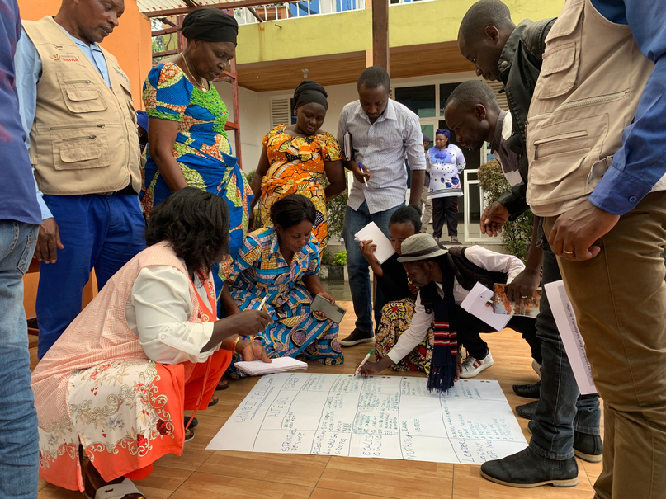
Plan de présentation
Ligne de temps du projet.
Interventions majeures
Prochaines étapes
2

Slide 3
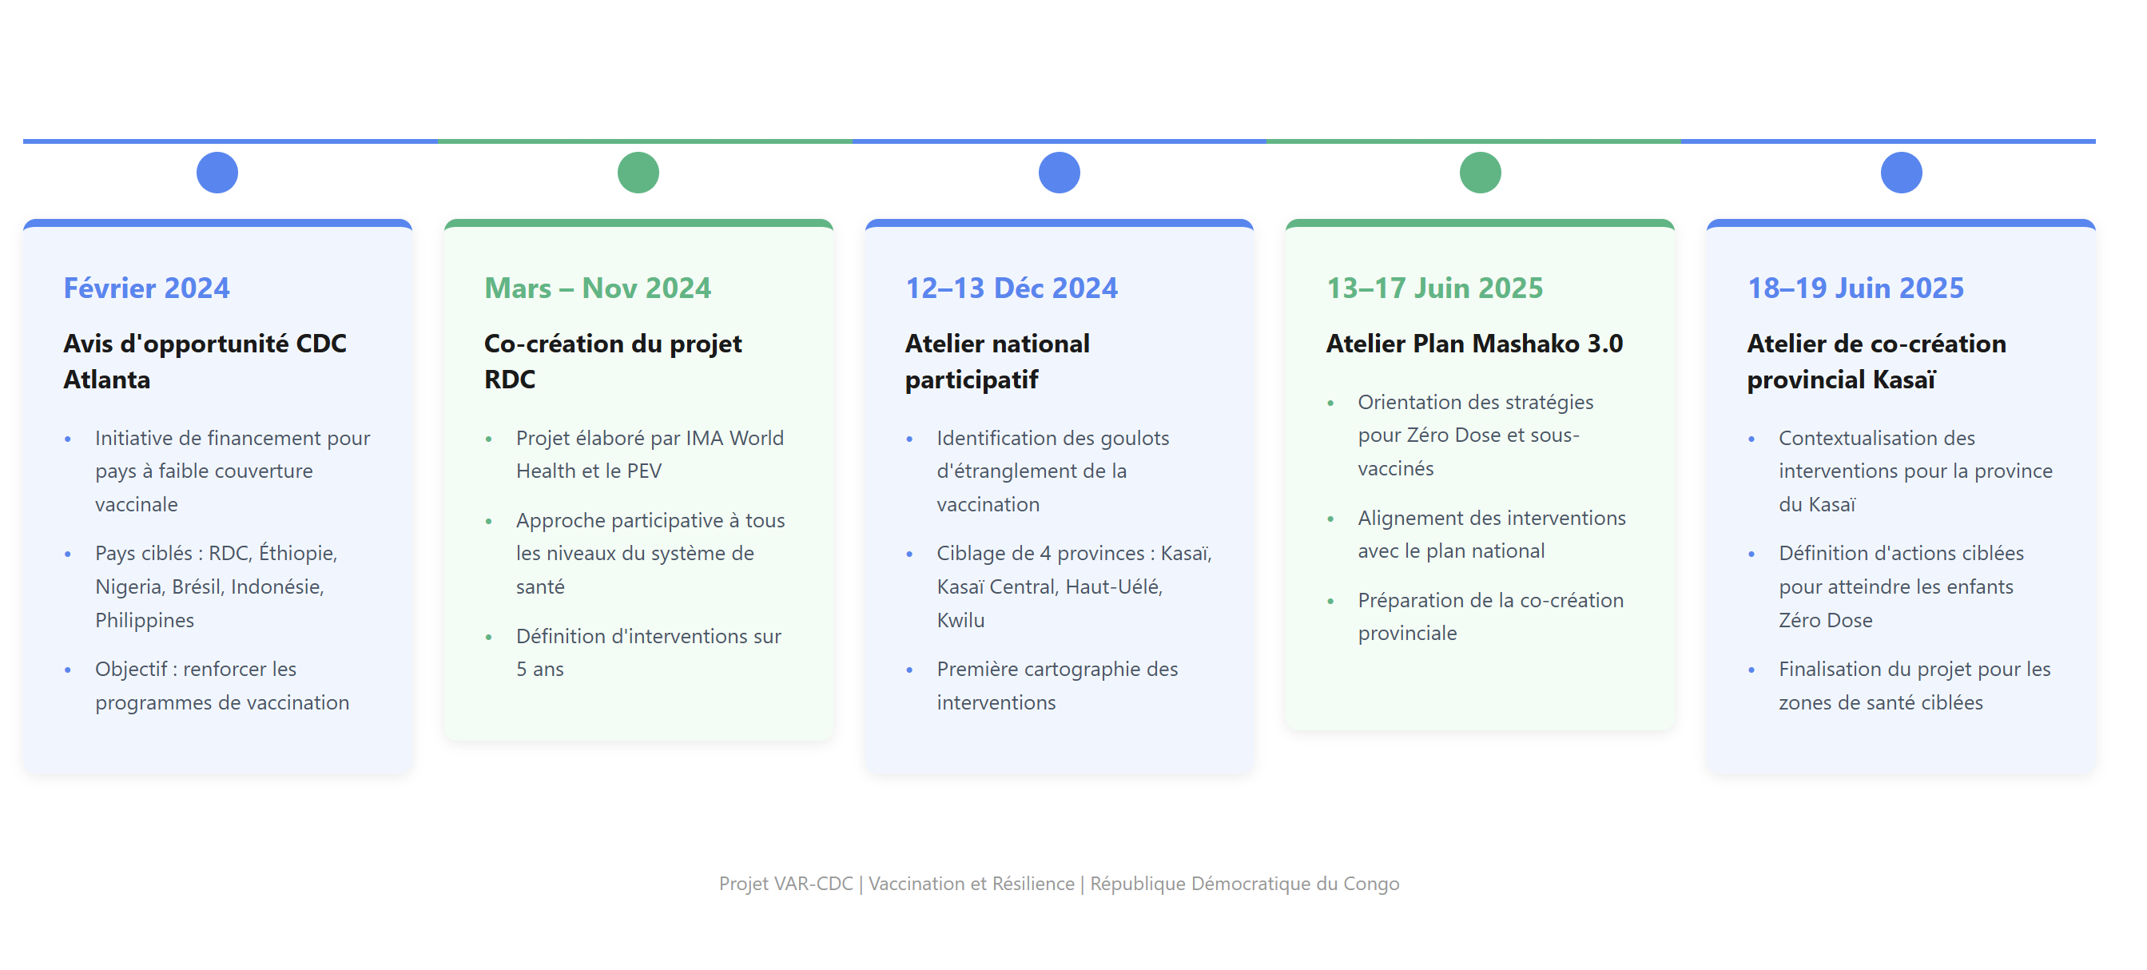
1. Ligne du temps du projet VAR-CDC

Slide 4
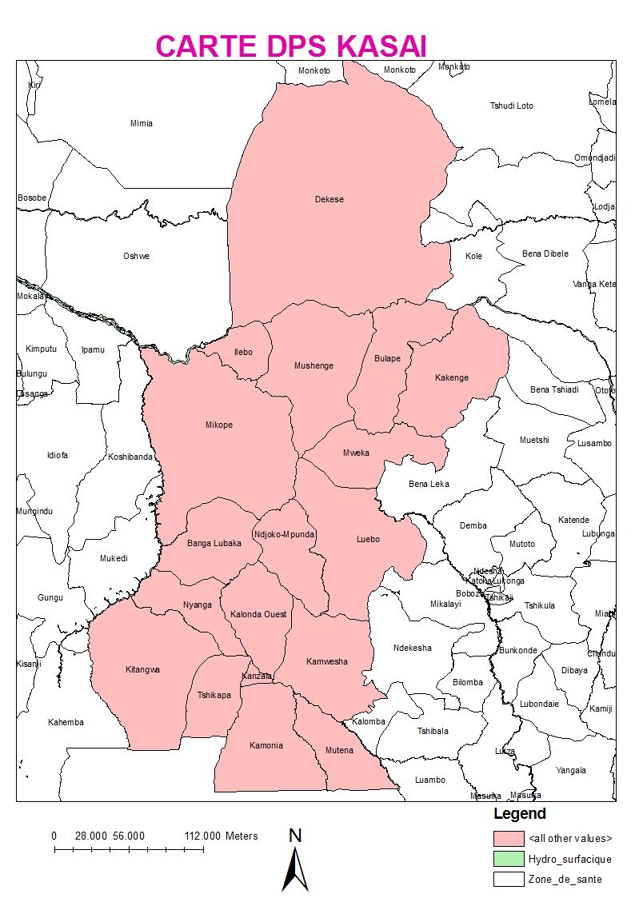
2. Ciblage géographique de la phase 1
5 sur 18 ZS(+2) : Kakenge, Mikope, Mushenge, Mweka, Ndjokopunda
Antenne de Mweka
3 axes d’interventions:
services de vaccination, Surveillance, Préparation et riposte aux épidémies

Slide 5

3. Interventions majeures alignées à la SNV et Mashako 3.0.
💉
Axe 1: renforcement des Services de vaccination
Enfants zéro dose et sous-vaccinés
Longue attente, horaires mal maîtrisés
Faible demande communautaire
Ruptures de vaccins et cartes
Accessibilité difficile des sites
🚨
Interventions axe 1
Identification Zéro dose ODK et cartographie des villages
Microplanification à la base
Séance de rattrapage ODK_Stratégies innovantes
Appui au monitoring
Appui supervison antenne
Appui paquet d’activités communautaires
Collaboration ZS avec les OSC

Slide 6
3. Interventions majeures alignées à la SNV et Mashako 3.0.
🔬
Axe 2: amelioration continue du système de surveillance
Retards acheminement échantillons
Confirmation lente en labo
Manque d'outils notification
Faible taux de notification
Faible rapportage MAPI
Interventions axe 2
Renforcement capacités acteurs communautaires _surveillance MPV
ECZ SMIR Génération 3
Outils de surveillance
Appui surveillance MAPI
Faible coordination PEV provincial
Organes de pilotage peu fonctionnels
Réunions CCI/CCPeV irrégulières
Manque intégration avec autres services

Slide 7
GOULOTS SPÉCIFIQUES PAR AXE STRATÉGIQUE
3. Interventions majeures alignées à la SNV et Mashako 3.0.
🚨
Axe 3: Préparation et réponses adéquates aux épidémies
Délai long de riposte
Préparation insuffisante
Manque ressources d'urgence
💉
Interventions Axe 3
Appui élaboration/mise à jour Plan de contingence province
Axe 5: Gouvernance et Coordination
Faible coordination PEV provincial
Organes de pilotage peu fonctionnels
Réunions CCI/CCPeV irrégulières
Manque intégration avec autres services

Slide 8
4. Prochaines étapes
N° | Activités | Période
1 | Affectation (1)chargé de projet terrain et (1) AT MEL terrain | Semaine 2 du mois de janvier 2026
2 | Lancement activités dans les ZS de la phase I | Semaine 2 du mois de Janvier 2026
3 | Réunion du comité de pilotage du projet avec les parties prenantes nationales et provinciales | Semaine 1 du mois de février 2025

Slide 9
Merci

